Slide 1
PHÂN TÍCH THIẾT KẾ HỆ THỐNG
ĐỀ TÀI:
PHÂN TÍCH THIẾT KẾ HỆ THỐNG E-LEARNING
ĐA PHƯƠNG TIỆN CHO MỘT CƠ SỞ ĐÀO TẠO
Giảng viên hướng dẫn: Thầy Nguyễn Đức Hiếu
Sinh viên thực hiện:
Nguyễn Thiện Đô
Nguyễn Thảo Hạnh
Đỗ Văn Toán
Tạ Quang Hứa
Trần Thị Huyền Thư

Slide 2


Slide 3
1.Giới thiệu
2.Tổng quan về hệ thống
3.Nắm bắt yêu cầu
4. Phân tích
5. Thiết kế

Slide 4
1. Giới thiệu
1.1 Mục đích tài liệu
Phân tích, thiết kế các thành phần chức năng và dữ liệu của hệ thống thống học E-learning hiện đại và hiệu quả cao cho tình hình học hiện nay: học online, học trực tuyến và học từ xa.
Là cơ sở tiền đề để xây dựng một hệ thống E-learning hoàn thiện, phù hợp với yêu cầu của người dùng đặt ra.
Cung cấp cho một cái nhìn tổng thể về hệ thống E-learning, cách người học tương tác với hệ thống.
➔ Xây dựng hệ thống học E-learning thông minh và hiệu quả

Slide 5
1. Giới thiệu
1.2 Đối tượng và phạm vi nghiên cứu của tài liệu
Đối tượng : Học viên, giảng viên, quản trị hệ thống
và quản lý nội dung
Phạm vi nghiên cứu :
Nghiên cứu hệ thống E-learning cho Trung tâm đào tạo và phát triển kỹ năng DHT
Phân tích các giải pháp, các phương án, để xây dựng hệ thống E-learning một cách hoàn thiện.

Slide 6
2. Tổng quan về hệ thống
2.1 Phát biểu bài toán
Các hoạt động của một hệ thống E-learning bao gồm: quản lý hệ thống, quản lý thông tin cá nhân, quản lý tài khoản, quản lý khóa học, quản lý nội dung
2.2 Mục tiêu của hệ thống
Tạo ra một hệ thống học toàn diện, cung cấp những tính năng hữu ích phục vụ cho việc quản lí, dạy và học của trung tâm.

Slide 7
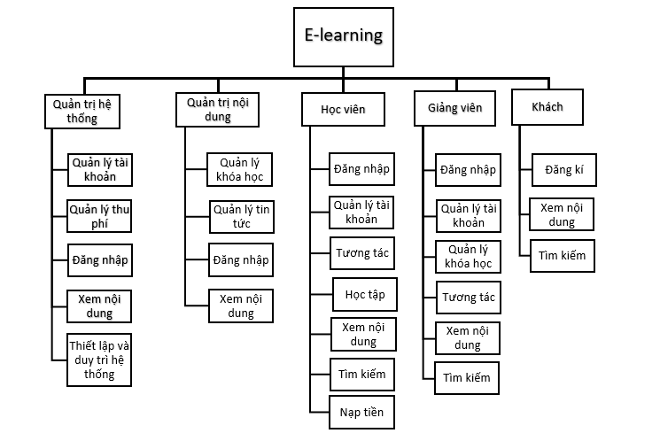
2. Tổng quan về hệ thống
2.3 Phạm vi của hệ thống
Người dùng cuối: Giảng viên, Học viên
Các bên liên quan:Người quản trị, ngân hàng
Mô hình tổng thể hệ thống:

Slide 8
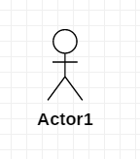
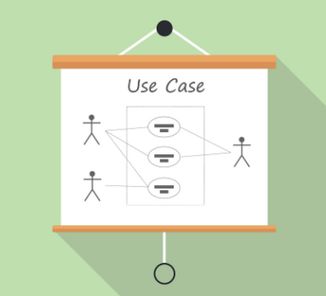
2. Tổng quan về hệ thống
2.3.1 Các Actor
Người quản trị hệ thống
Người quản trị nội dung
Giảng viên
Học viên
Khách
2.3.2 Các Use Case
Đăng nhập
Đăng ký
Học tập
Quản lý tài khoản
Quản trị hệ thống
Quản lý nội dung….

Slide 9
3.Nắm bắt yêu cầu
3.1 Quy trình nghiệp vụ
Thiết lập hệ thống học trực tuyến giúp học viên và giảng viên kết nối với nhau.
Hệ thống được quản lý bởi người quản trị hệ thống.
Giảng viên đăng nhập, đăng tải các nội dung.
Học viên đăng nhập, theo dõi và đăng ký các khóa học chứa nội dung.

Slide 10
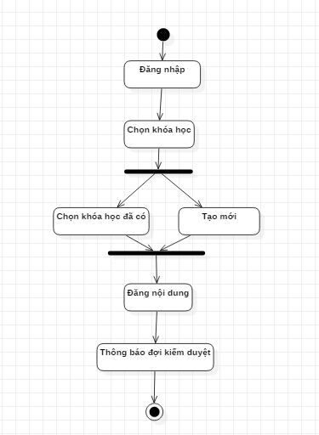
3.Nắm bắt yêu cầu
3.1 Quy trình nghiệp vụ
Mô hình hóa nghiệp vụ đăng tải nội dung với
biểu đồ hoạt động

Slide 11
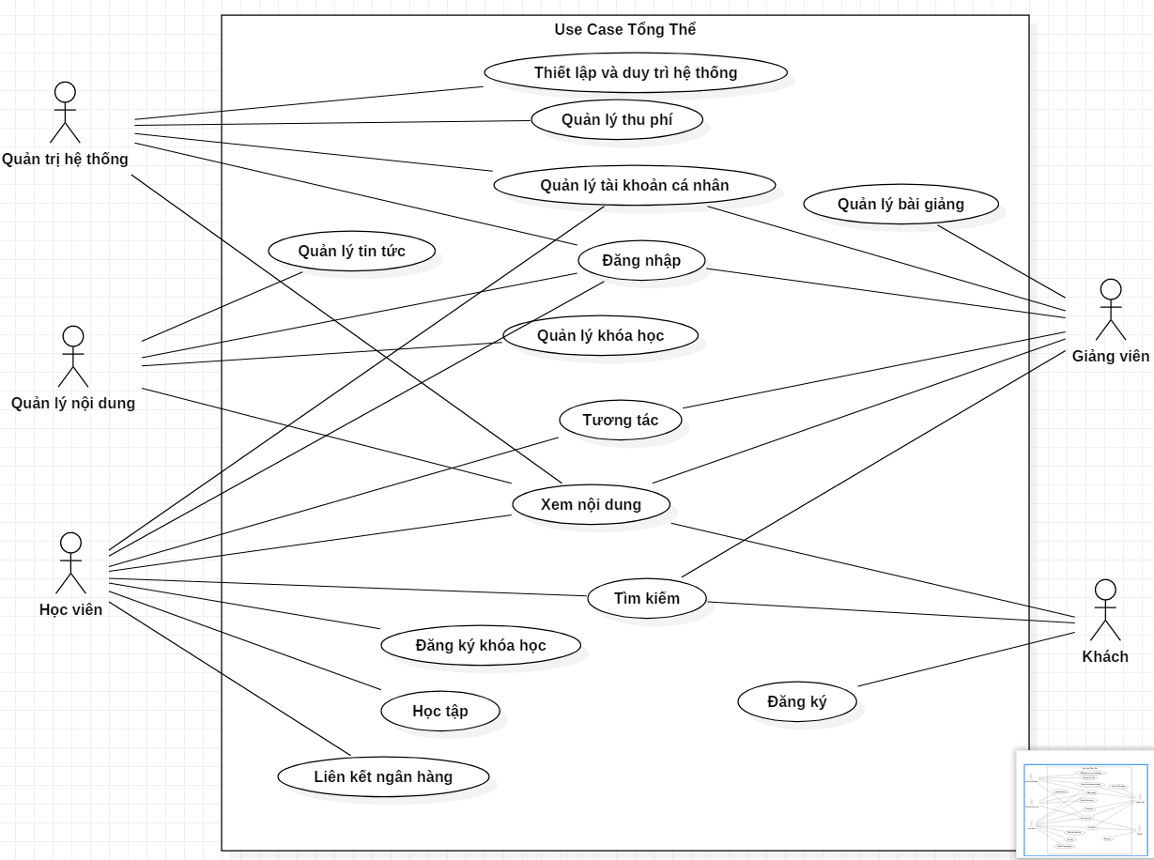
3.Nắm bắt yêu cầu
3.2 Mô hình ca sử dụng
3.2.1 Biểu đồ ca sử dụng mức tổng thể

Slide 12
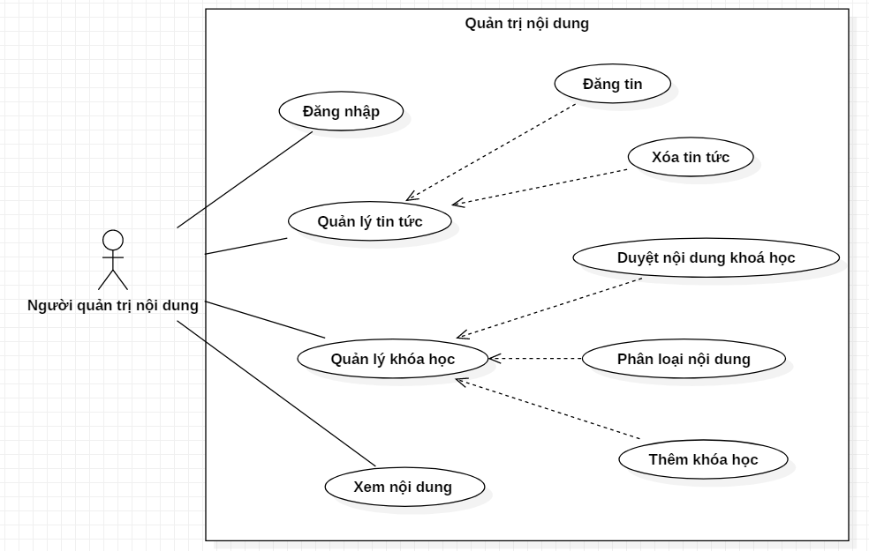
3.Nắm bắt yêu cầu
3.2.2 Biểu đồ ca sử dụng mức chi tiết
Biểu đồ ca sử dụng Quản lý nội dung

Slide 13
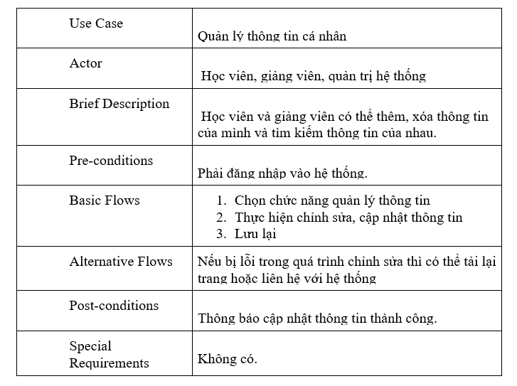
3.Nắm bắt yêu cầu
3.2.3 Đặc tả ca sử dụng
Đặc tả ca sử dụng
quản lý thông tin cá nhân

Slide 14
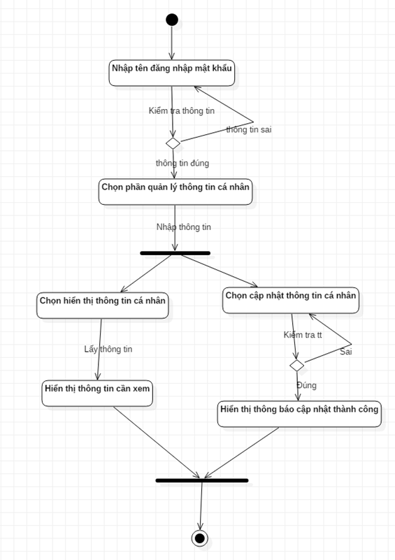
3.Nắm bắt yêu cầu
3.2.4 Đặc tả ca sử dụng bằng biểu đồ hoạt động
Đặc tả ca sử dụng
quản lý thông tin cá nhân

Slide 15
3.Nắm bắt yêu cầu
3.3 Đặc tả bổ sung
Mỗi người sử dụng đều có một tài khoản riêng, gồm có tên người dùng và mật khẩu để tránh truy cập trái phép
Người quản trị hệ thống có thể xem toàn bộ thông tin trên hệ thống
Về tính bảo mật thông tin :
Hoạt động thông minh ổn định để thuận tiện chỉnh sửa, cải tiến, nâng cấp
Hệ thống luôn luôn có thống kê đầy đủ về số lượng giảng viên giảng dạy, số lượng người học,…
Về mặt hệ thống :
Về mặt chất lượng:
Nội dung phải được xét duyệt chặt chẽ trước khi đăng lên
Đảm bảo khả năng truy cập vào hệ thống luôn tốt nhất và an toàn
Khả năng truy cập thông tin nhanh chóng, linh hoạt
Về mặt truy cập thông tin:

Slide 16
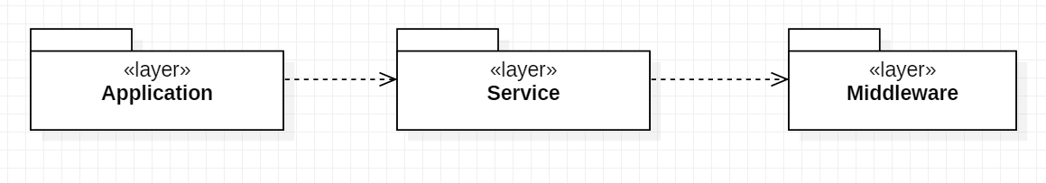
4.Phân tích
4.1 Phân tích kiến trúc
Hình trên mô tả tổ chức cấp cao của hệ thống phần mềm. Hệ thống bao gồm ba lớp:
·Lớp Application chứa các thành phần thiết kế dành riêng cho từng ca sử dụng của hệ thống.
·Lớp Services gói gọn một số khái niệm trừu tượng và dịch vụ sử dụng. Nó có thể truy cập từ lớp Ứng dụng.
·Lớp Middleware cung cấp các dịch vụ để cho phép quản lý và giao tiếp dữ liệu trên các hệ thống phân tán.

Slide 17
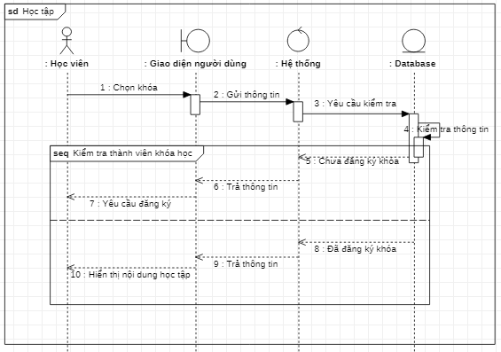
4.Phân tích
4.2 Phân tích ca sử dụng
Biểu đồ tuần tự
ca sử dụng Học tập

Slide 18
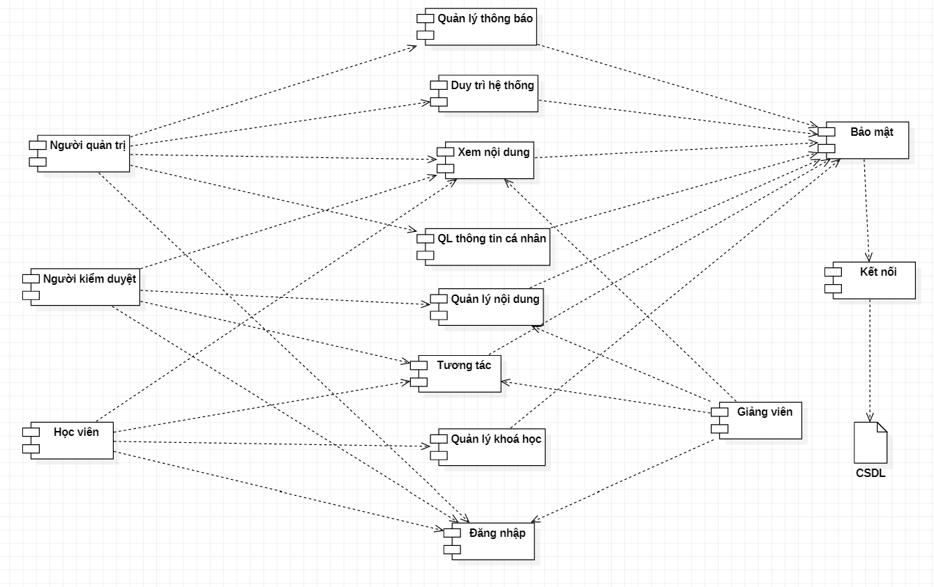
5. Thiết kế
5.1 Kiến trúc vật lí
Biểu đồ thành phần

Slide 19
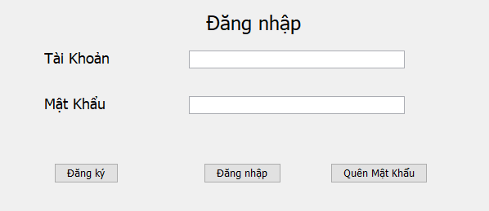
5. Thiết kế
5.2 Thiết kế giao diện
Giao diện Đăng nhập

Slide 20
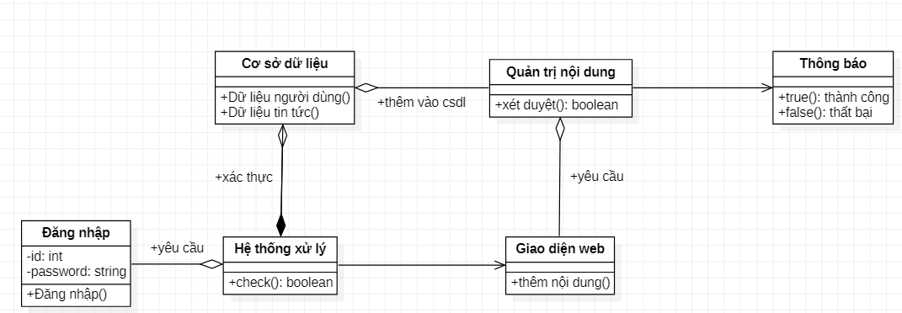
5. Thiết kế
5.3 Thiết kế lớp
Biểu đồ lớp
Quản lý tin tức

Slide 21
5. Thiết kế
5.4 Thiết kế Database
5.4.1. Các thực thể
Học viên(Mã học viên, Tên, Ngày sinh, Email, STK ngân hàng, Mã khóa học)
TK ngân hàng(Mã học viên, Số TK, Tên ngân hàng)
Giảng viên(Mã giảng viên, Tên, Ngày sinh, Email)
Khóa học( Mã giảng viên, Mã khóa học, Tên khóa học, Giá)
Đánh giá(Mã khóa học, Mã học viên, Mức độ hoàn thành, Điểm đánh giá )

Slide 22
5. Thiết kế
5.4 Thiết kế Database
5.4.2. Xây dựng cơ sở dữ liệu
Bảng học viên: Lưu trữ, cập nhật và xử lý những thông tin cá nhân liên quan đến học viên
Bảng TK ngân hàng: Lưu trữ và cập nhật thông tin tài khoản ngân hàng của học viên
Bảng giảng viên: Lưu trữ, cập nhật và xử lý những thông tin cá nhân liên quan đến giảng viên
Bảng khóa học: Lưu trữ thông tin về khóa học
Bảng đánh giá: Lưu trữ thông tin đánh giá về quá trình học của học viên

Slide 23
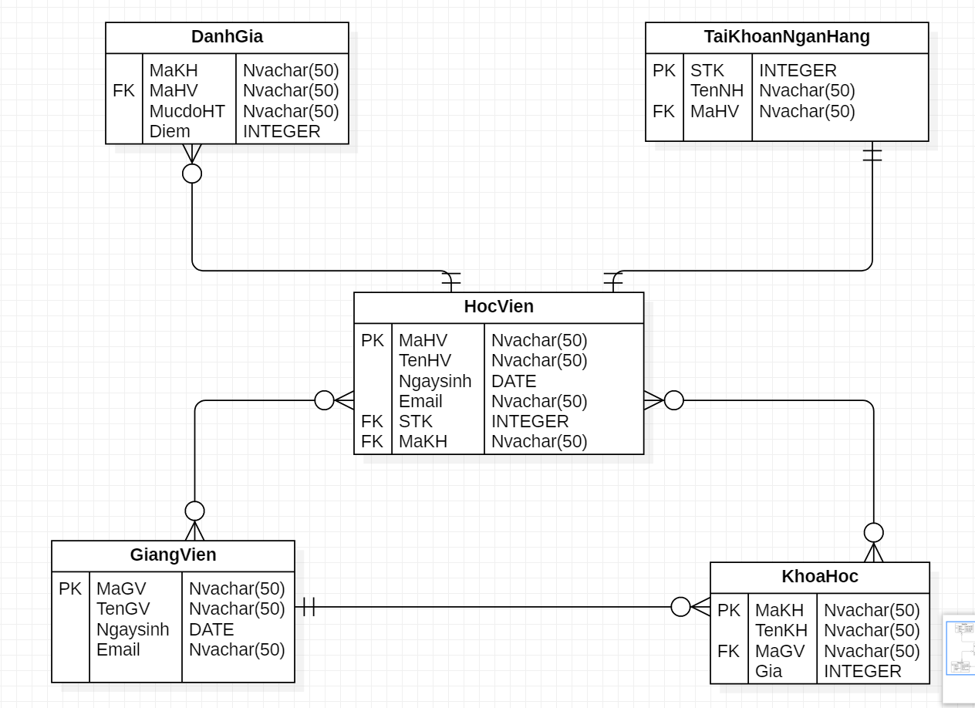
5. Thiết kế
5.4 Thiết kế Database
5.4.3. Mô hình ER

Slide 24
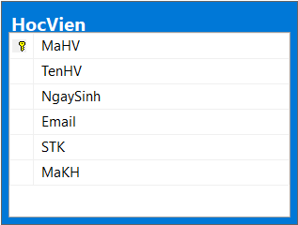
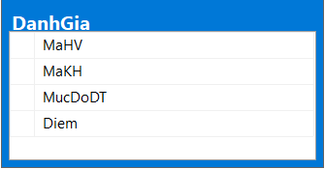
5. Thiết kế
5.4 Thiết kế Database
5.4.3. Các bảng cơ sở dữ liệu

Slide 25
Cảm ơn thầy và các bạn đã theo dõi lắng nghe
!!!

